Slide 1
数据解释（杂乱）

Slide 2
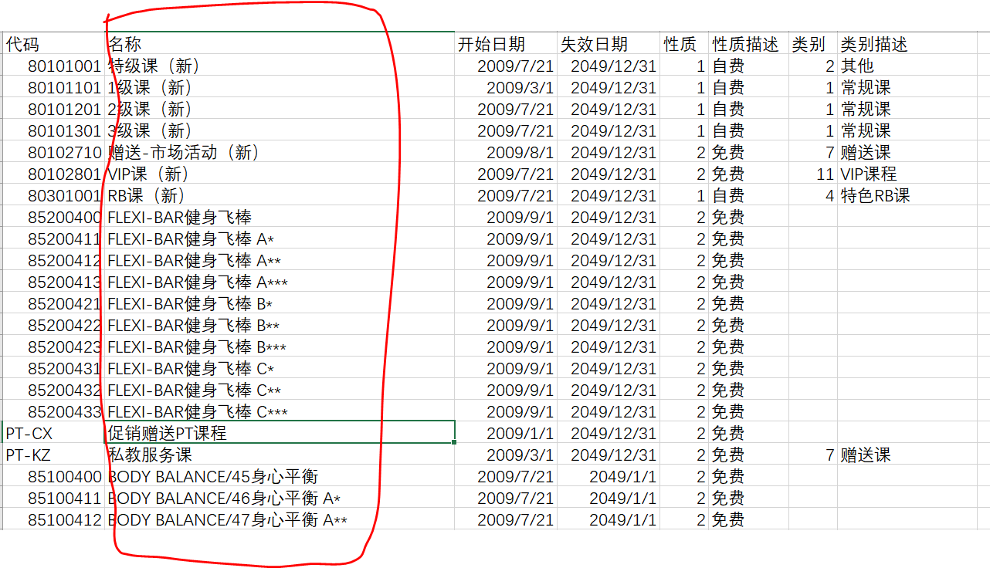

Slide 3
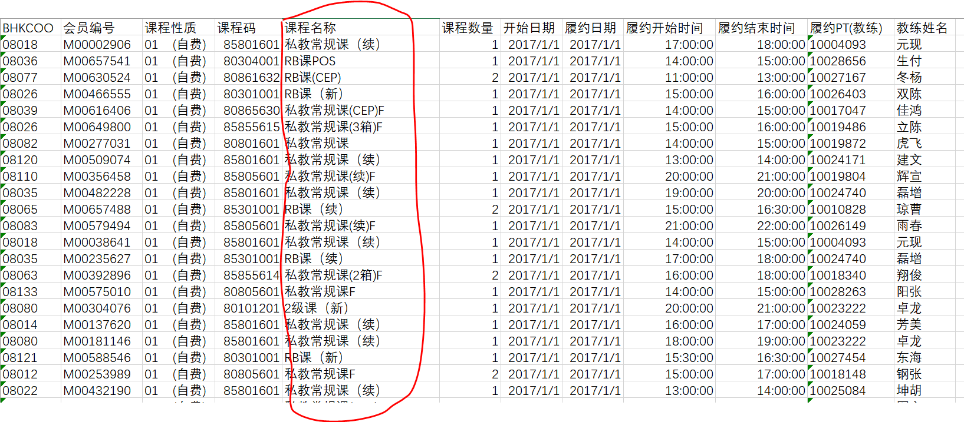

Slide 4
潜在客户选取数据集
文献中作者是选取了只购买过一次或者未购买的用户进行研究。
期间要进行两次统计，一是访问次数统计，即同一用户访问该地址的次数；二是购买次数统计，顾名思义就是同一用户购买同一产品的次数，方便后期对数据进行筛选。

Slide 5
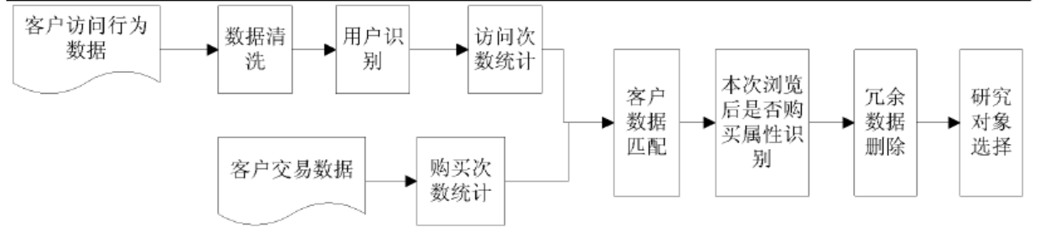

Slide 6
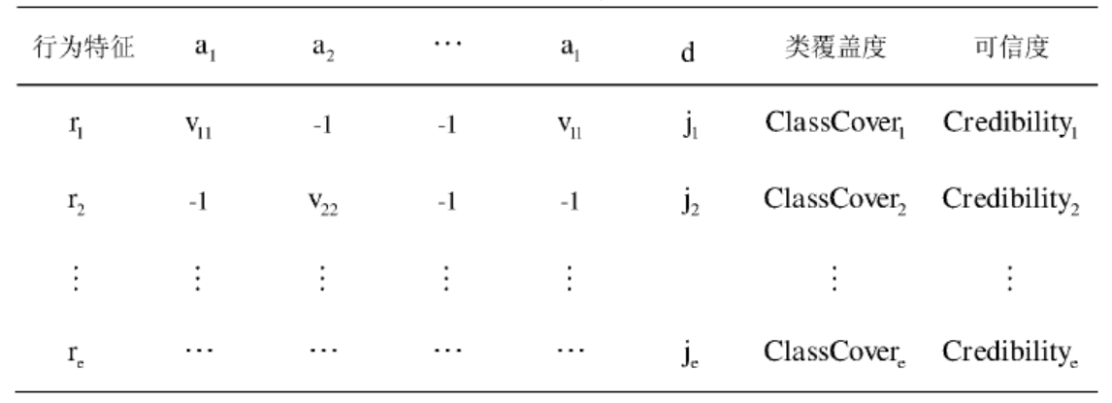
粗糙集行为特征矩阵

